Slide 1
Java程序设计
第6章 方法

Slide 2
学习目标
掌握声明和调用方法的语法
理解方法参数的作用
掌握如何传递方法参数
掌握方法重载
理解局部变量的作用域
熟悉Math类
掌握声明和导入包

Slide 3
§6.2 定义方法
方法(method)是为执行一个复杂操作组合在一起的语句集合。一个类中可以声明多个方法。
语法
方法声明:
方法头 方法体
方法头:
修饰符_{opt} 返回类型 方法名(参数列表_{opt}) Throws_{opt}
修饰符:
public protected private static abstract final
synchronized native strictfp
返回类型:
Type
void
方法体:
{ statements }

Slide 4
方法声明示例
方法名称
形式参数
返回值类型
形参列表
修饰符
public static int max(int num1, int num2) {
int result = 0;
if(num1 > num2)
result = num1;
else
result = num2;
return result;
}
方法头
参数名称
参数类型
方法体
返回值

Slide 5
方法头
方法签名(Method Signature)指方法名称、参数类型和参数数量。一个类中不能包含具有相同签名的多个方法。
方法头中声明的变量称为形参(formal parameter)。当调用方法时，可向形参传递一个值，这个值称为实参(actual parameter / argument)。形参可以使用final进行修饰,表示方法内部不允许修改该参数。
方法可以有一个返回值(return value)。如果方法没有返回值，返回值类型为void。

Slide 6
§6.3 调用方法
声明方法只给出方法的定义。要执行方法，必须调用(call/invoke)方法。
  如果方法有返回值，通常将方法调用作为一个值来处理（可放在一个表达式里）。
    int large = max(3, 4);
    System.out.println(max(3,4));
  如果方法没有返回值，方法调用必须是一条语句。
    System.out.println(“Welcome to Java!”);
当调用方法时，程序控制权转移至被调用的方法。当执行return语句或到达方法结尾时，程序控制权转移至调用者。
如果是当前类中的静态方法，可以直接调用。其它类中的静态方法需要通过类名调用。
Example: P102 程序清单5-1 TestMax.java

Slide 7
调用堆栈
每当调用一个方法时，系统将参数、局部变量存储在一个内存区域中，这个内存区域称为调用堆栈(call stack)。当方法结束返回到调用者时，系统释放相应的内存。
max
result : 5
num2 : 2
num1 : 5
main
k :
j : 2
i : 5
main
k :
j : 2
i : 5
main
k : 5
j : 2
i : 5
调用main方法
调用max方法
max方法结束
main方法结束

Slide 8
§6.5 参数的值传递
如果方法声明中包含形参，调用方法时，必须提供实参。
  实参的类型必须与形参的类型兼容。
  实参顺序必须与形参的顺序一致。
当调用方法时，基本数据类型的实参值的副本被传递给方法的形参。方法内部对形参的修改不影响实参值。(Call by value)
对象类型的参数是引用调用（Call by reference）
public static void nPrintln(String message, int n) {
for (int i = 0; i < n; i++)
System.out.println(message);
}
nPrintln(“Hello”, 3); //正确
nPrintln(3, “Hello”); //错误
Example:TestPassByValue.java

Slide 9
§6.8 方法重载
方法重载(overloading)是指方法名称相同，但方法签名不同的方法。一个类中可以包含多个重载的方法。
当调用方法时，Java编译器会根据实参的个数和类型寻找最准确的方法进行调用。
若无法分辨哪个方法更匹配，则会产生编译错误，称为歧义调用(ambiguous invocation)。P186-187
被重载的方法必须具有不同的参数列表。不能基于不同的修饰符或返回值类型重载方法。
问题：如果两个方法的方法签名相同，但修饰符或返回类型不同，能编译成功吗？
Example:TestMethodOverloading.java, AmbiguousOverloading.java

Slide 10
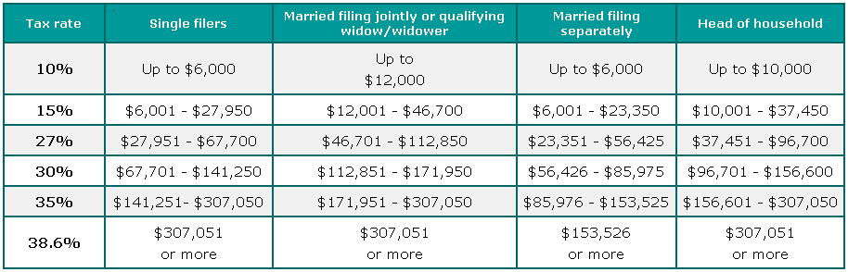
例 使用方法计算税款
美国的个人所得税根据纳税人情况和须纳税收入进行计算。编写程序，用户输入纳税人情况和须纳税收入，计算出2002年的所得税。
2002年美国个人所得税税率表
Example:ComputeTaxWithMethod.java

Slide 11
§6.9 局部变量的作用域 P187
方法内部声明的变量称为局部变量(local variable)。
变量的作用域(scope)指程序中可以使用该变量的部分。
局部变量的作用域从它的声明开始，直到包含该变量的程序块结束。局部变量在使用前必须先赋值。
在方法中，可以在不同的非嵌套程序块中以相同的名称多次声明局部变量。但不能在嵌套的程序块中以相同的名称多次声明局部变量。
在for语句的初始动作部分声明的变量，作用域是整个循环。在for语句循环体中声明的变量，作用域从变量声明开始到循环体结束。
Example:TestLocalVariable.java

Slide 12
§6.10 Math类 (java.lang.Math)
常量
  PI : 3.14159265358979323846
  E : 2.7182818284590452354
方法:注意都是静态函数
  三角函数
    sin, cos, tan, asin, acos, atan,toRadians,toDigrees
  指数
    exp, log, log10，pow, sqrt
  取整，返回double型
    ceil向上取整；floor向下取整；rint最近取整，等距返回偶数
  取整，返回int或long型
    round：正数四舍五入；负数五舍六入
  其它
    min, max, abs, random（[0.0,1.0)）

Slide 13
生成随机数字和随机字符
Math.random方法生成[0.0,1.0)之间的double类型的随机数，可以用它写出简单的表达式来生成任意范围的随机数，如：
（int）(Math.random()*10);//[0,10)
60+(int)(Math.random()*40);//[60,100)
一般地
a+(int)(Math.random()*b) 返回[a, a+b)

Slide 14
例 生成随机字符
编写生成随机字符的方法。
  Java中每个字符对应一个Unicode编码从0000到FFFF。在生成一个随机字符，就是产生一个从0到65535之间的随机数。，所以计算表达式为：
  (int)(Math.random() * (65535 + 1)) 。
英文大、小写字母的Unicode是一串连续的整数，如
  ‘a’的统一码是
  (int)‘a’即97
由于char类型可自动地被转换为int类型，所以我们可以直接写
‘a’即97, ‘b’即98， …, ‘z’即122

Slide 15
例 生成随机字符
因此，随机生成从‘a’-‘z’之间的字符就等于生成‘a’-‘z’之间的随机数，可用
‘a’+（int）(Math.random() * (‘z’-’a’+1))
将上面讨论一般化，按如下表达式，可以生成任意2个字符ch1和ch2（ch1<ch2）之间的随机字符
(char)(ch1+(int)(Math.random()*(ch2-ch1+1)))
用java.util.Random
Random r = new Random();
char c =(char)( 'a' + r.nextInt(26) );
Example:RandomCharacter.java, TestRandomCharacter.java

Slide 16
§6.11 方法抽象
可以将方法体看作一个黑匣子，其中包含了方法实现的细节。
在不知道方法如何实现的情况下，用户也可以使用方法。
称为信息隐藏或封装
如System.out.println,Math.random
输入
返回值
方法签名
对客户可见
方法体
对客户不可见

Slide 17
自顶向下的设计
在设计较大的程序时，可以采用“分而治之”的方法，将其分解为一些子问题。子问题再被分解为更小、更易处理的问题。

Slide 18
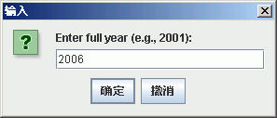
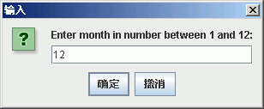
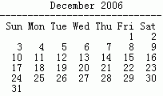
例 显示日历
编写程序，显示给定年和月份的日历。

Slide 19
设计分析
printCalender
打印日历
readInput
读取年月
printMonth
打印该月日历
printMonthTitle
打印该月标题
printMonthBody
打印该月日历主体
getMonthName
getStartDay
获得月名
该月第一天星期几
getTotalNumOfDays
getNumOfDaysInMonth
距离1800-1-1多少天
该月多少天
isLeapYear
每年是否闰年（闰年二月29天，全年366天，否则全年365天）
Example:PrintCalendar.java

Slide 20
补充1 方法缺少返回语句
public class Test{
public static int sign(int x){
if(x>0) return 1;
else if(x==0) return 0;
else if(x<0) return -1;
}
public static void main(String[] args) {
}
}

Slide 21
补充2：重载的例子
class Student{
String name;
long number;
void setPro(String sName){
name = sName;
}
void setPro(long sNumber){
number = sNumber;
}
void setPro(String sName, long sNumber){
name = sName;
number = sNumber;
}
}
public class Test{
public static void main(String[] args) {
Student s1 = new Student();
s1.setPro("张三");
Student s2 = new Student();
s2.setPro(201209);
System.out.println("s1的两个属性是" + s1.name +"和"+ s1.number);
System.out.println("s1的两个属性是" + s2.name +"和"+ s2.number);
}
}

